Slide 1
她为什么换了导师
一项导生关系的案例研究
答辩人：王伟
导师：马和民 教授
日期：2017年4月
Notes:
Slide 1: 她为什么换了导师
• page_role: cover
• section: opening
• presenter_intent: 用一页讲清当前页的一个核心观点，避免展开论文原文长段。

Slide 2
01
研究背景
02
目的及意义
目录
03
材料与方法
04
结果与分析
05
结论与讨论
06
参考文献
Notes:
Slide 2: 目录
• page_role: toc
• section: opening
• presenter_intent: 用一页讲清当前页的一个核心观点，避免展开论文原文长段。

Slide 3
01
研究背景
Research Background
Defense Section
Notes:
Slide 3: 研究背景
• page_role: chapter
• section: 研究背景
• presenter_intent: 用一页讲清当前页的一个核心观点，避免展开论文原文长段。

Slide 4
研究背景
目的及意义
材料与方法
结果与分析
结论与讨论
参考文献
Background
Purpose
Methods
Results
Conclusion
References
研究背景
导师制不仅是培养制度，也直接塑造研究生的学术与关系体验。
导师制是研究生培养的基本制度，导师水平与指导能力直接影响培养质量。
导生关系已超越传统师生关系，兼具学术、情感、管理与伦理维度。
扩招与制度成熟不足，使沟通、匹配和评价问题更容易在微观关系中显影。
本研究以换导师事件为入口，观察制度安排如何进入一段真实关系。
04
Notes:
Slide 4: 研究背景：导师制中的关系质量问题
• page_role: body_text
• section: 研究背景
• presenter_intent: 用一页讲清当前页的一个核心观点，避免展开论文原文长段。
• source: 来源：学位论文第一章“研究背景”。

Slide 5
研究背景
目的及意义
材料与方法
结果与分析
结论与讨论
参考文献
Background
Purpose
Methods
Results
Conclusion
References
议题演进
导生关系研究从制度安排转向真实关系质量与冲突机制。
1953
2000s
制度确立
研究转向
《暂行办法》正式确立指导教师负责
制。
研究逐渐走向鲜活教育事实。
1980s
近年
普遍实施
质量焦点
研究生培养普遍采取导师制，
导师成为培养链条核心。
扩招、冲突与评价缺失，
推动关系质量反思。
05
Notes:
Slide 5: 议题演进：从导师负责制到导生关系质量
• page_role: timeline
• section: 研究背景
• presenter_intent: 用一页讲清当前页的一个核心观点，避免展开论文原文长段。
• source: 来源：第一章研究背景与文献综述。

Slide 6
研究背景
目的及意义
材料与方法
结果与分析
结论与讨论
参考文献
Background
Purpose
Methods
Results
Conclusion
References
研究缺口
既有研究偏宏观与单侧资料，难以解释个案中关系如何裂变。
既有研究
本文切入
多集中于内涵、本质、类型、影响因素和对策；
方法上偏问卷量化，且主要采集研究生一侧资料。
以换导师事件为个案，结合当事人、舍友、
同门与新导师访谈，重建事件过程与机制。
VS
06
Notes:
Slide 6: 研究缺口：宏观讨论不足以解释真实关系裂变
• page_role: compare
• section: 研究背景
• presenter_intent: 用一页讲清当前页的一个核心观点，避免展开论文原文长段。
• source: 来源：第一章“文献综述”与“研究述评”。

Slide 7
02
目的及意义
Purpose and Significance
Defense Section
Notes:
Slide 7: 目的及意义
• page_role: chapter
• section: 目的及意义
• presenter_intent: 用一页讲清当前页的一个核心观点，避免展开论文原文长段。

Slide 8
研究背景
目的及意义
材料与方法
结果与分析
结论与讨论
参考文献
Background
Purpose
Methods
Results
Conclusion
References
研究问题
本研究要回答换导师为何发生，并厘清个体、互动与制度因素。
核心问题
研究目标
A同学为什么更换导师？
这是一场单纯的个体选择，还是导生关系与导师制共同作用
的结果？
还原换导师事件的来龙去脉；厘清主观动因、
互动机制与制度因素；为导生关系建设提供反思。
VS
08
Notes:
Slide 8: 研究问题与研究目标
• page_role: compare
• section: 目的及意义
• presenter_intent: 用一页讲清当前页的一个核心观点，避免展开论文原文长段。
• source: 来源：摘要、第一章“研究意义”。

Slide 9
研究背景
目的及意义
材料与方法
结果与分析
结论与讨论
参考文献
Background
Purpose
Methods
Results
Conclusion
References
研究意义
个案研究的价值在于把导生关系问题放入可分析的制度现场。
1
理论意义
2
实践意义
3
案例价值
补足研究生导生关系实证研究不足，
丰富关系质量与导师制研究。
回应导生冲突不断被曝光的现实，
提供可讨论的事件样本。
通过一个换导师事件，看见匹配、沟通、
评价与保障机制的薄弱处。
09
Notes:
Slide 9: 研究意义：从个案进入关系与制度
• page_role: card_grid
• section: 目的及意义
• presenter_intent: 用一页讲清当前页的一个核心观点，避免展开论文原文长段。
• source: 来源：第一章“研究意义”。

Slide 10
研究背景
目的及意义
材料与方法
结果与分析
结论与讨论
参考文献
Background
Purpose
Methods
Results
Conclusion
References
研究贡献
过程还原、多方互证与制度反思共同构成本研究的贡献。
1
过程还原
2
多方互证
3
制度反思
用时间线梳理入师门、
写论文与最终更换导师的关键节点。
不只依赖A同学叙述，也纳入B、C、
Z等相关主体的证据。
把个体体验连接到导师准入、导生匹配、
评价与保障机制。
10
Notes:
Slide 10: 研究贡献：把“关系问题”放回过程现场
• page_role: card_grid
• section: 目的及意义
• presenter_intent: 用一页讲清当前页的一个核心观点，避免展开论文原文长段。
• source: 来源：第二章、第三章、第四章结构。

Slide 11
研究背景
目的及意义
材料与方法
结果与分析
结论与讨论
参考文献
Background
Purpose
Methods
Results
Conclusion
References
案例边界
围绕A同学及相关主体建立案例边界，是后续解释的证据基础。
A同学：换导师事件当事人，第一志愿选择X导师，后被调剂至Y导师门下。
Y导师：A同学前任导师，未参与正式访谈，研究尊重其拒访决定。
Z导师：A同学更换后的导师，为事件后段提供补充视角。
B同学与C同学：舍友和同门师兄，作为三角互证的重要来源。
11
Notes:
Slide 11: 案例边界：一个换导师事件的相关主体
• page_role: body_text
• section: 目的及意义
• presenter_intent: 用一页讲清当前页的一个核心观点，避免展开论文原文长段。
• source: 来源：第一章“研究方法”、第二章开篇说明。

Slide 12
03
材料与方法
Materials and Methods
Defense Section
Notes:
Slide 12: 材料与方法
• page_role: chapter
• section: 材料与方法
• presenter_intent: 用一页讲清当前页的一个核心观点，避免展开论文原文长段。

Slide 13
研究背景
目的及意义
材料与方法
结果与分析
结论与讨论
参考文献
Background
Purpose
Methods
Results
Conclusion
References
研究设计流程
研究设计通过个案、访谈、互证与事实厘清形成解释路径。
01
确定个案
02
深度访谈
目的性抽样，聚焦上海某高校一名研究生换导师事件。
围绕事件起因、过程、结果访谈当事人及相关人。
03
三角互证
04
事实厘清
用A、B、C、Z等多源材料互相校验关键事实。
在情景还原基础上分析主观、互动和制度因素。
13
Notes:
Slide 13: 研究设计流程
• page_role: process_steps
• section: 材料与方法
• presenter_intent: 用一页讲清当前页的一个核心观点，避免展开论文原文长段。
• source: 来源：第一章“研究方法”。

Slide 14
研究背景
目的及意义
材料与方法
结果与分析
结论与讨论
参考文献
Background
Purpose
Methods
Results
Conclusion
References
资料互证
多源访谈材料让个人叙述、旁观证据与后续关系相互校验。
当事人叙述
01
A同学提供事件体验、动机变化、与前任导师互动细节。
旁观者证据
02
B同学、C同学从生活和师门经验补足事件情境。
后续关系视角
03
Z导师提供更换导师后的学术指导与信任形成线索。
14
Notes:
Slide 14: 资料来源与互证逻辑
• page_role: matrix
• section: 材料与方法
• presenter_intent: 用一页讲清当前页的一个核心观点，避免展开论文原文长段。
• source: 来源：第一章访谈对象说明、第三章事实厘清。

Slide 15
研究背景
目的及意义
材料与方法
结果与分析
结论与讨论
参考文献
Background
Purpose
Methods
Results
Conclusion
References
效度伦理
效度与伦理控制保证结论不被单一叙述或单一归因支配。
采用多主体访谈进行资料交叉验证，避免只由单一叙述决定结论。
访谈前说明研究主题与匿名保护，尊重受访者是否接受访问。
前任导师Y不愿参与研究，论文出于伦理考虑尊重其决定。
将个体经验放回具体情境中解释，避免把复杂关系归因为单一人格问题。
15
Notes:
Slide 15: 研究效度与伦理控制
• page_role: body_text
• section: 材料与方法
• presenter_intent: 用一页讲清当前页的一个核心观点，避免展开论文原文长段。
• source: 来源：第一章“研究效度与研究伦理”。

Slide 16
研究背景
目的及意义
材料与方法
结果与分析
结论与讨论
参考文献
Background
Purpose
Methods
Results
Conclusion
References
分析框架
分析框架把叙事材料转化为过程复原与机制解释。
纵向过程
横向机制
第二章按时间线复原入师门、写论文、换导师三个阶段。
第三、四章分别厘清关系机制与导师制层面的制度反思。
材料层
分析动作
输出
访谈叙事
情景还原
事件过程
多方证据
三角互证
事实厘清
制度文本/文献
导师制视角
反思框架
16
Notes:
Slide 16: 分析框架：从叙事材料到机制解释
• page_role: data_grid
• section: 材料与方法
• presenter_intent: 用一页讲清当前页的一个核心观点，避免展开论文原文长段。
• source: 来源：论文第二至四章结构。

Slide 17
04
结果与分析
Results and Analysis
Defense Section
Notes:
Slide 17: 结果与分析
• page_role: chapter
• section: 结果与分析
• presenter_intent: 用一页讲清当前页的一个核心观点，避免展开论文原文长段。

Slide 18
研究背景
目的及意义
材料与方法
结果与分析
结论与讨论
参考文献
Background
Purpose
Methods
Results
Conclusion
References
事件主线
换导师不是突发决定，而是期待落差持续累积后的关系转折。
换导师不是突发决定，而是期待落差持续累积后的关系转折。
跨考入学
调剂导师
短暂蜜月
论文冲突
更换导师
18
Notes:
Slide 18: 事件主线：从期待到裂变
• page_role: figure_single
• section: 结果与分析
• presenter_intent: 用一页讲清当前页的一个核心观点，避免展开论文原文长段。
• source: 来源：第二章“换导师事件的来龙去脉”。

Slide 19
研究背景
目的及意义
材料与方法
结果与分析
结论与讨论
参考文献
Background
Purpose
Methods
Results
Conclusion
References
相识与蜜月
初识阶段的结构落差没有立即爆发，却削弱了后续信任基础。
初见尴尬
短暂蜜月
A同学未提前联系导师，首次见面即被批评；
实习安排带来一段和谐时期，但双方了解停留在表层，
导师表达“如果不愿意待在这个师门可以走”。
深层期待并未真正对齐。
19
Notes:
Slide 19: 相识与蜜月：表层稳定下的结构落差
• page_role: figure_pair
• section: 结果与分析
• presenter_intent: 用一页讲清当前页的一个核心观点，避免展开论文原文长段。
• source: 来源：第二章、第三章“相识”。

Slide 20
研究背景
目的及意义
材料与方法
结果与分析
结论与讨论
参考文献
Background
Purpose
Methods
Results
Conclusion
References
冲突升级
论文写作把学术分歧转化为关系冲突，并推动换导师选择。
主要矛盾
触发机制
选题与研究兴趣冲突逐渐凸显，论文写作进入白热化阶段。
沟通方式强化了不信任，原本的学术分歧演变为关系冲突。
阶段
关系状态
关键变化
选题
期待落差
研究方向难以形成共同目标
写作
冲突显化
沟通压力与身份认同危机叠加
放弃
关系断裂
A同学开始寻找离开原关系的路径
20
Notes:
Slide 20: 冲突升级：论文写作成为导火索
• page_role: data_grid
• section: 结果与分析
• presenter_intent: 用一页讲清当前页的一个核心观点，避免展开论文原文长段。
• source: 来源：第二章“一波三折写论文”。

Slide 21
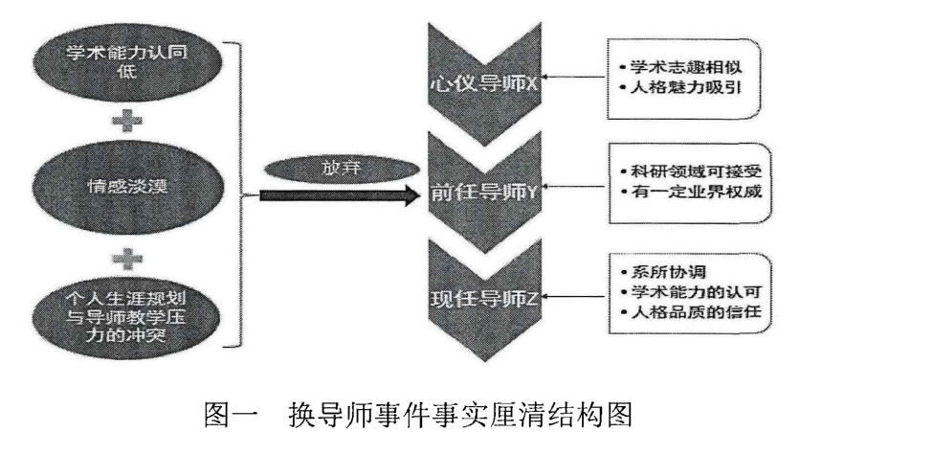
研究背景
目的及意义
材料与方法
结果与分析
结论与讨论
参考文献
Background
Purpose
Methods
Results
Conclusion
References
事实厘清
多方访谈显示，换导师由动机、认同、情感与制度协调共同促成。
21
Notes:
Slide 21: 事实厘清：换导师事件的结构链
• page_role: figure_single
• section: 结果与分析
• presenter_intent: 用一页讲清当前页的一个核心观点，避免展开论文原文长段。
• source: 来源：论文图一，第三章事实厘清。

Slide 22
研究背景
目的及意义
材料与方法
结果与分析
结论与讨论
参考文献
Background
Purpose
Methods
Results
Conclusion
References
主观原因
理想落差、志趣摇摆与生涯迷茫构成更换导师的主观基础。
1
理想落差
2
志趣摇摆
3
生涯迷茫
入学前对研究生生活和导师关系有较高期
待，现实体验带来失落。
研究兴趣与论文推进方向之间的张力，
使学术投入难以稳定。
个人职业规划不清晰，
放大了对导师关系与研究方向的不确定感。
22
Notes:
Slide 22: 主观原因：理想、志趣与生涯规划摇摆
• page_role: card_grid
• section: 结果与分析
• presenter_intent: 用一页讲清当前页的一个核心观点，避免展开论文原文长段。
• source: 来源：摘要、第三章“理想与现实的落差”。

Slide 23
研究背景
目的及意义
材料与方法
结果与分析
结论与讨论
参考文献
Background
Purpose
Methods
Results
Conclusion
References
关键机制
认同危机与情感淡漠共同削弱导生关系的稳定性。
认同危机
情感淡漠
A同学对前任导师Y的学术权威和指导方式产生怀疑，
相处停留在表层，缺少稳定沟通和情感支持，
关系基础被削弱。
冲突难以被缓冲。
23
Notes:
Slide 23: 关键机制：认同危机与情感淡漠
• page_role: figure_pair
• section: 结果与分析
• presenter_intent: 用一页讲清当前页的一个核心观点，避免展开论文原文长段。
• source: 来源：第三章“相知：认同危机与情感淡漠”。

Slide 24
研究背景
目的及意义
材料与方法
结果与分析
结论与讨论
参考文献
Background
Purpose
Methods
Results
Conclusion
References
促成因素
系所协调与新导师信任为关系转换提供了现实通道。
系所协调与新导师信任为关系转换提供了现实通道。
矛盾爆发
系所协调
导师转换
学术认可
关系重建
24
Notes:
Slide 24: 促成因素：更换导师得以成功的助推力
• page_role: figure_single
• section: 结果与分析
• presenter_intent: 用一页讲清当前页的一个核心观点，避免展开论文原文长段。
• source: 来源：第二章“柳暗花明换导师”、摘要。

Slide 25
05
结论与讨论
Conclusion and Discussion
Defense Section
Notes:
Slide 25: 结论与讨论
• page_role: chapter
• section: 结论与讨论
• presenter_intent: 用一页讲清当前页的一个核心观点，避免展开论文原文长段。

Slide 26
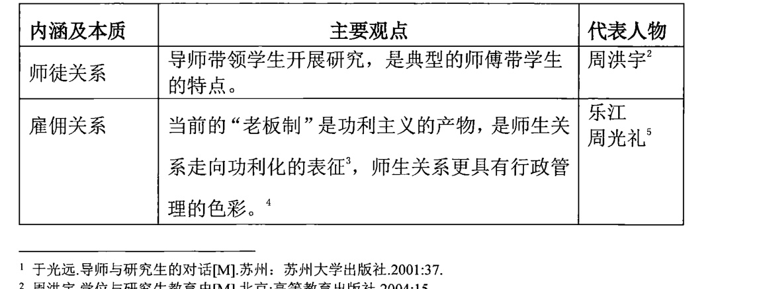
研究背景
目的及意义
材料与方法
结果与分析
结论与讨论
参考文献
Background
Purpose
Methods
Results
Conclusion
References
制度反思
导师制问题不只发生在个体之间，也暴露匹配与评价机制不足。
制度起点
运行评价
导师准入和导生匹配存在固化、封闭与责权不一的问题。
教育性与学术性淡化，导师评价缺失，学生评价容易失声。
表一 导生关系内涵及本质
26
Notes:
Slide 26: 导师制反思：问题不止发生在个体之间
• page_role: data_grid
• section: 结论与讨论
• presenter_intent: 用一页讲清当前页的一个核心观点，避免展开论文原文长段。
• source: 来源：第四章“导师制视角下换导师事件的反思”。

Slide 27
研究背景
目的及意义
材料与方法
结果与分析
结论与讨论
参考文献
Background
Purpose
Methods
Results
Conclusion
References
结论建议
改进导生关系需要同步完善匹配、沟通和评价机制。
1
匹配机制
2
沟通机制
3
评价机制
减少单向分配和信息不对称，
建立更充分的互选基础。
把学术、生活和情感支持纳入常态责任。
完善学生评价和反馈渠道，
及时识别并调整失衡关系。
27
Notes:
Slide 27: 结论与建议：给导生关系留出可流动的制度空间
• page_role: card_grid
• section: 结论与讨论
• presenter_intent: 用一页讲清当前页的一个核心观点，避免展开论文原文长段。
• source: 来源：结语、第四章导师制反思。

Slide 28
研究背景
目的及意义
材料与方法
结果与分析
结论与讨论
参考文献
Background
Purpose
Methods
Results
Conclusion
References
主要参考文献
文献为导师制、关系质量与质性研究方法提供理论支撑。
1. 潘懋元. 论高等教育[M]. 福州: 福建教育出版社, 2000.
2. 薛天祥. 研究生教育学[M]. 桂林: 广西师范大学出版社, 2004.
3. 于光远. 导师与研究生的对话[M]. 苏州: 苏州大学出版社, 2001.
4. 陈向明. 质的研究方法与社会科学研究[M]. 北京: 教育科学出版社, 2000.
5. 周光礼. “导师制”与“老板制”[J]. 高等工程教育研究, 2008(2).
6. 许克毅, 郑英蓉. 三重反思[J]. 教育发展研究, 2007(4).
7. 张静. 导师与研究生之间的和谐关系研究[J]. 中国高教研究, 2007(9).
8. 罗尧成, 曹海莹, 孙跃东. 导师制度内涵、困境及超越[J]. 江苏高教, 2011(3).
28
Notes:
Slide 28: 主要参考文献
• page_role: references
• section: 结论与讨论
• presenter_intent: 用一页讲清当前页的一个核心观点，避免展开论文原文长段。

Slide 29
恳请老师批评指正！
一项导生关系的案例研究
答辩人：王伟
导师：马和民 教授
专业：教育学原理
Notes:
Slide 29: 恳请老师批评指正！
• page_role: closing
• section: closing
• presenter_intent: 用一页讲清当前页的一个核心观点，避免展开论文原文长段。

